Slide 1
Мордовский народный костюм

Slide 2
Мордва – древнее финно-угорское племя. Оно начало формироваться в 7- 6 веках до нашей эры на территории Саратовского Поволжья, на правом берегу Волги и её притоках, в бассейне Донских рек. Постепенно народ Мордовии стал оседло-земледельческим, появились крепости и города. Мордвы во все времена были сильно разрозненными - попадали под гнёт монголо-татарского ига, под владычество Казанского Ханства… Всё это сказывалось на формировании и трансформации мордовского национального костюма.

Slide 3
Мордовский народ разделяется на две этнические группы. Это мордвы-мокши и мордвы-эрзи. Национальные костюмы каждой группы различаются. Из общих черт можно отметить следующие элементы одежды:
Для повседневной одежды мордовский народ использовал грубую ткань, которая изготавливалась из конопли. Одежда для торжественных случаев была более утончённой. Её шили изо льна.
Для изготовления головных уборов использовалось сукно.
Крой одежды был свободный, прямой или трапецевидный.
Верхняя одежда была с запахом.

Slide 4
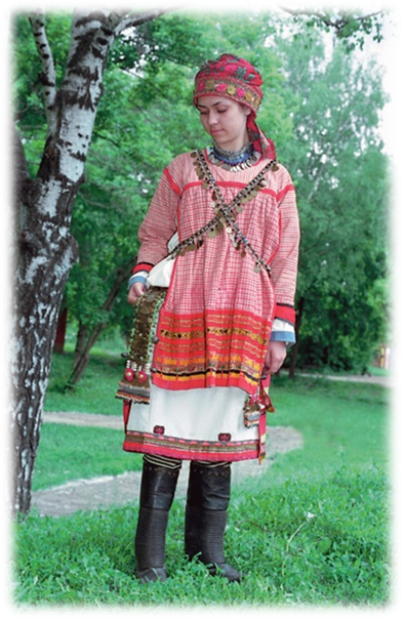
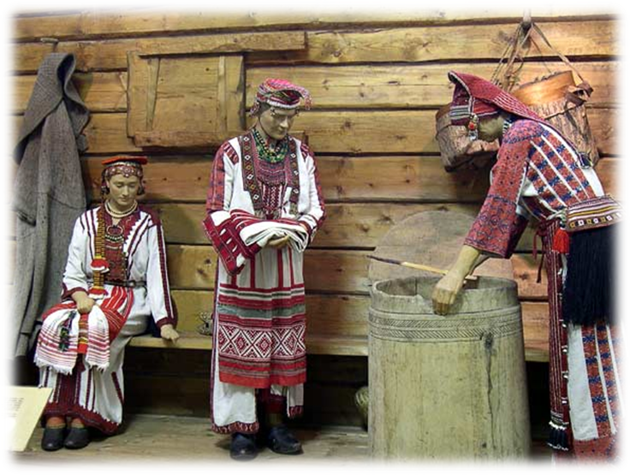

Slide 5
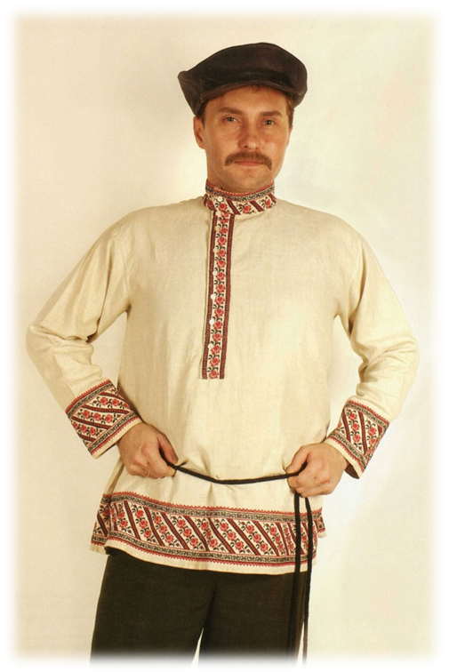
Мужские костюмы состояли, в основном, из тёмного сукна. В обуви и головных уборах присутствовали чёрно-белые цвета. Женская одежда выигрывала за счет разноцветных вышивок и украшений.

Slide 6
Женский наряд был богат различными элементами одежды, из-за чего мордовским женщинам порой приходилось тратить на своё убранство несколько часов и прибегать к помощи нескольких помощниц.Рубаха в виде туники была распространена у обеих этнических групп. Но в отличии от мужской, женская была богато украшена. И у женщин были распространены пояса, каркасы. Их отличительной особенностью были кисточки на концах. Мокшаны носили более короткую рубаху, поэтому к ней шли штаны. У эрзян вместо этого было принято носить набедренную повязку – пулай. Пулай и его убранство могли многое рассказать о женщине, её происхождении и достатке.

Slide 7
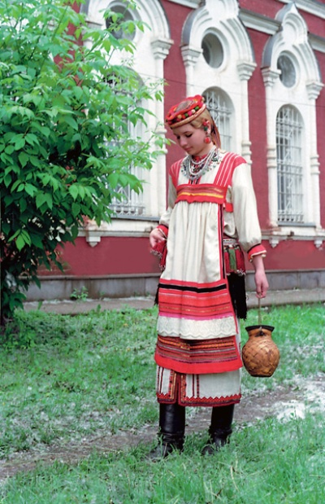
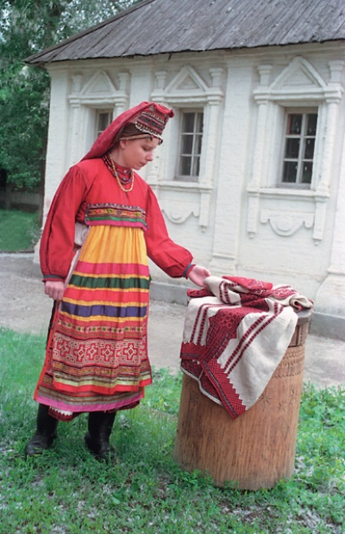
Эрзянские костюмы

Slide 8
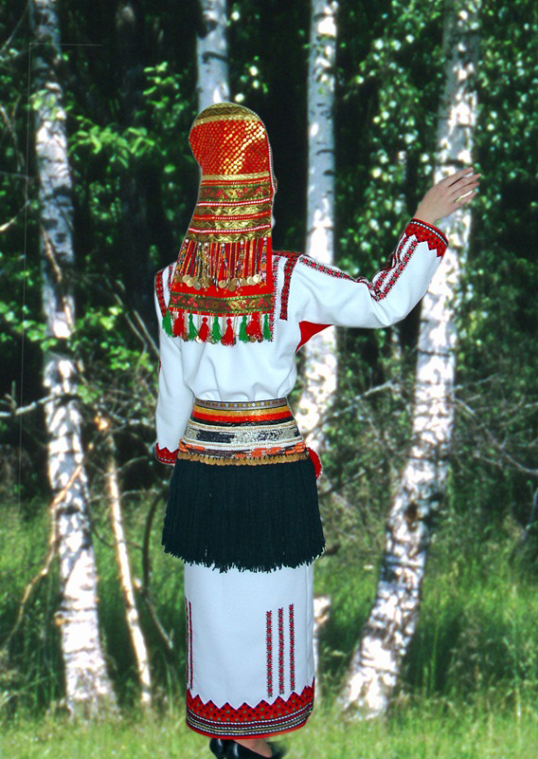
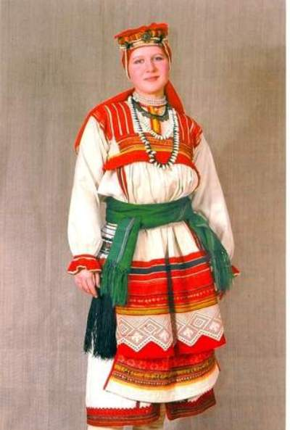

Slide 9
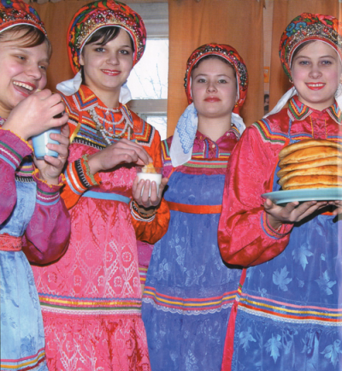
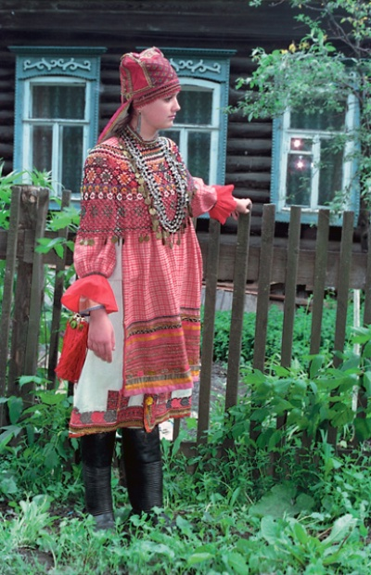
Мокшанские костюмы

Slide 10
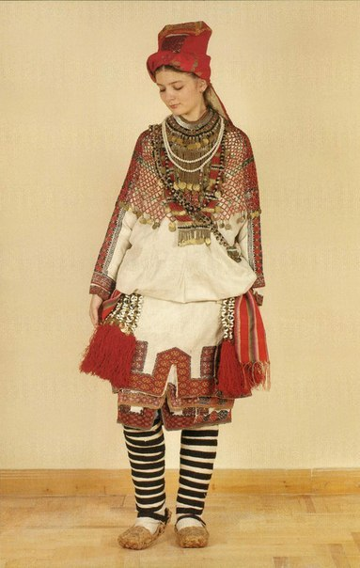
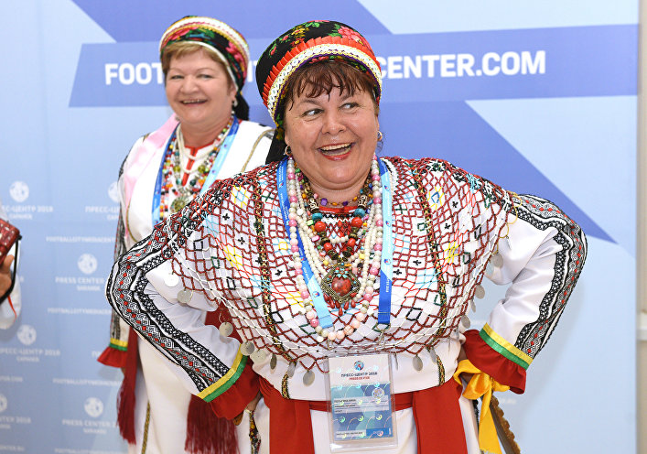

Slide 11
О возрасте, положении в семье и обществе можно было судить и по женскому головному убранству. Они причудливо украшались. Эрзянки носили высокую шляпу в форме цилиндра, у мокшанок он выглядел как чепец трапецевидной формы.

Slide 12
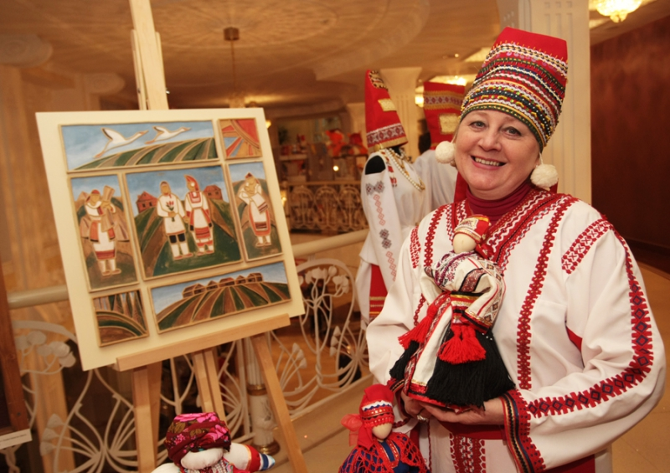
Эрзя

Slide 13
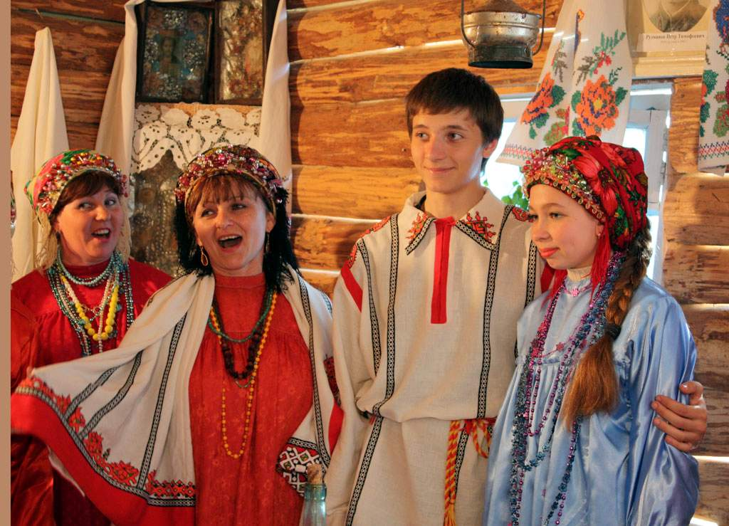
Мокша

Slide 14
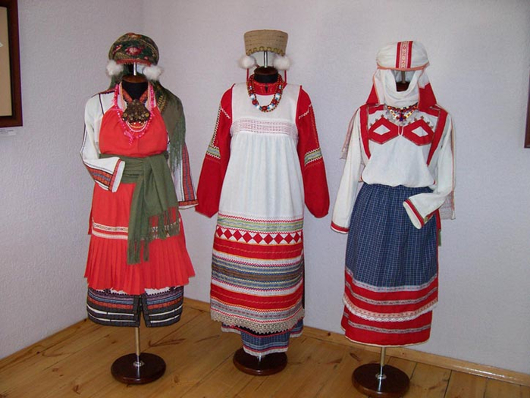
Одним из последних вошёл в моду у женщин передник. Его носили не только в будни, но и в праздничные дни.

Slide 15
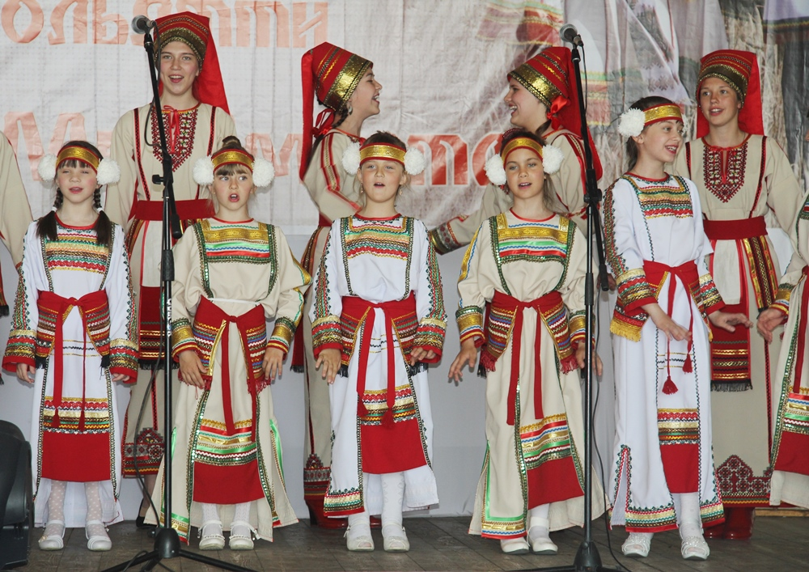
Детская одежда повторяла элементы мужских и женских взрослых костюмов. Мальчики также носили рубахи и кафтаны или тулупы. Девочки могли похвастаться расшитыми балахонами и платьями.

Slide 16
Мужчины народа Мордовии одевались почти, как русские. Правда, у них были свои особенности. Главными элементами одежды были рубаха - панар, и штаны под названием понкст.
Рубаха носилась поверх штанов. Для удобства её подпоясывали. Пояс играл немаловажную роль. Он носил название кушак или каркас. Из материалов для его изготовления использовалась кожа. Бляшка из бронзы, железа или серебра служила украшением. Она могла быть обычной круглой формы или с креплением для ремня. Зимой мордовские мужчины носили шубы из овчины. Талия у этих шуб была отрезная, со сборками. Чапан, овчинные тулупы являлись дорожной одеждой

Slide 17
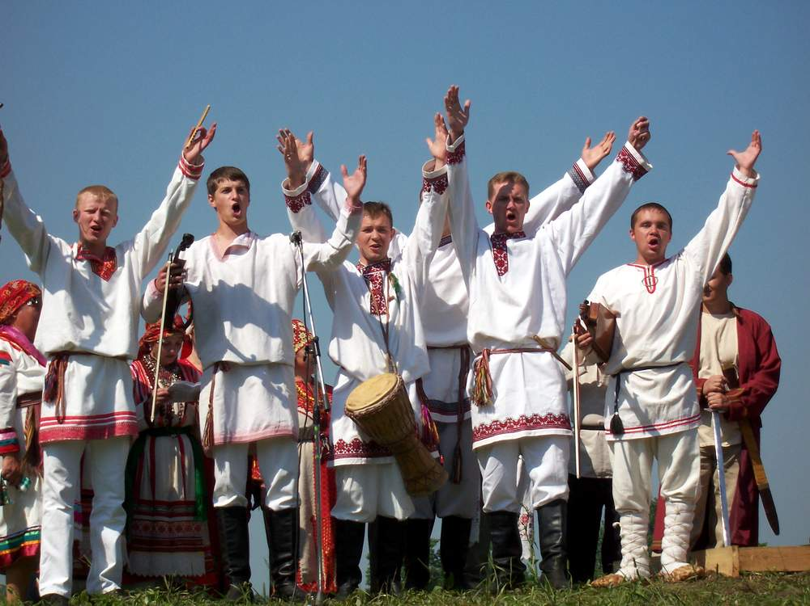

Slide 18
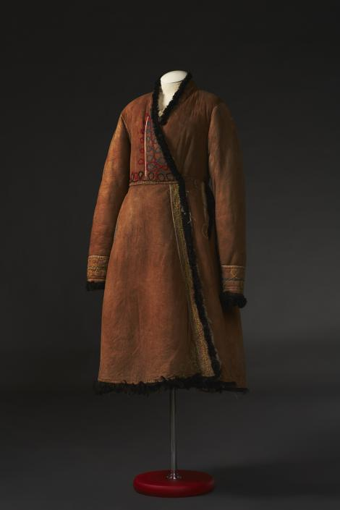
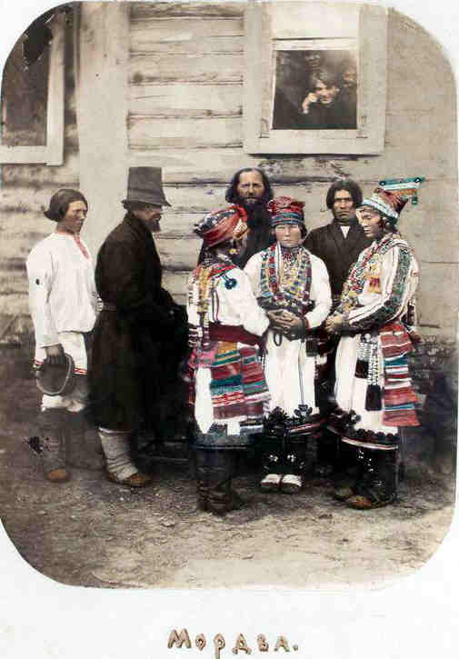

Slide 19
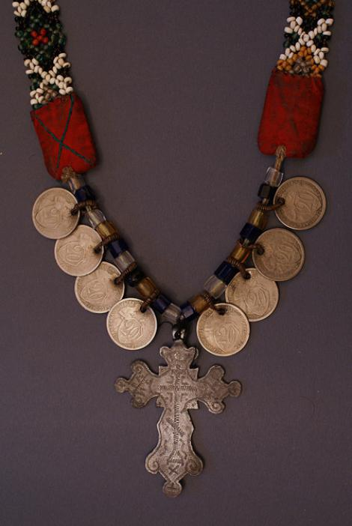
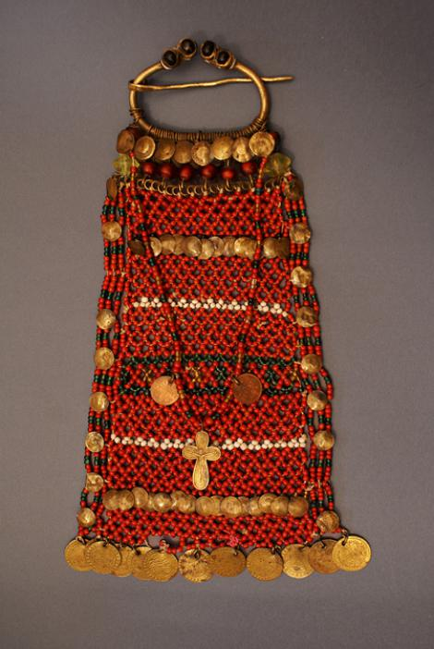
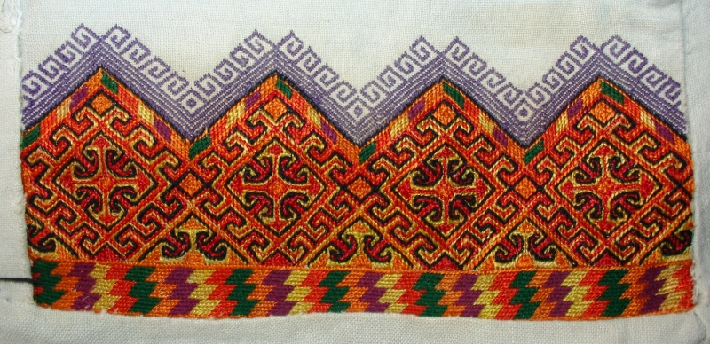
Главными украшениями в одежде для мордвы служили своеобразные вышивки. Девушки каждой деревни даже соревновались между собой в этом искусстве. Украшения тоже были распространены. Археологи находят кольца, браслеты, перстни, серьги с подвесками.

Slide 20
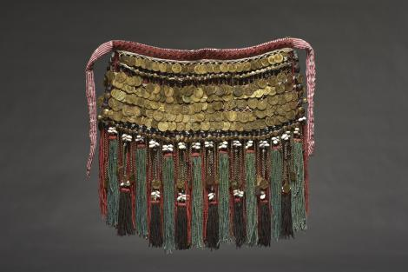
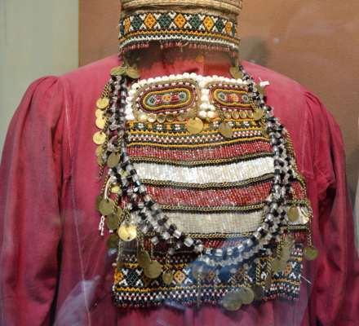

Slide 21
Обувь
Обувь делилась на повседневную и праздничную. Летом и зимой носились лапти. При изготовлении лаптей использовалось косое плетение. Они выполнялись с низкими бортами, спереди были в форме трапеции.
Для тёплого периода в лаптях использовались подкладки, для холодного - онучи. По праздникам эрзяне надевали кемть, мокшаны – кемот. Самыми нарядными были сапоги, украшенные складками на голени и каблуком. Сапоги были с острыми носами. На них шла коровья и телячья кожа.
Женская обувь мало чем отличалась от мужской. Разница заключалась лишь в цвете портянок. Богатые жительницы мордовского народа по праздникам надевали сапоги.

Slide 22
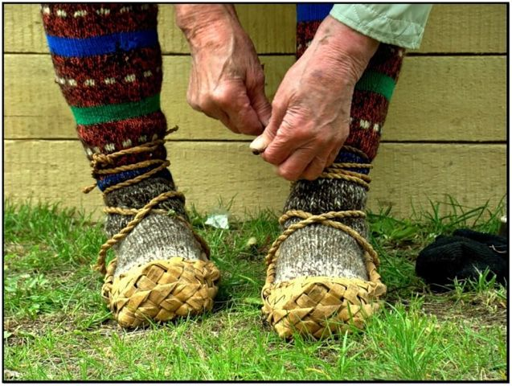
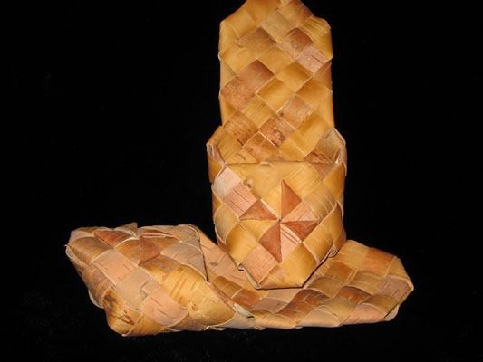

Slide 23
